Slide 1



Thứ … ngày … tháng … năm …
Notes:
Hương Thảo – Zalo 0972115126

Slide 2
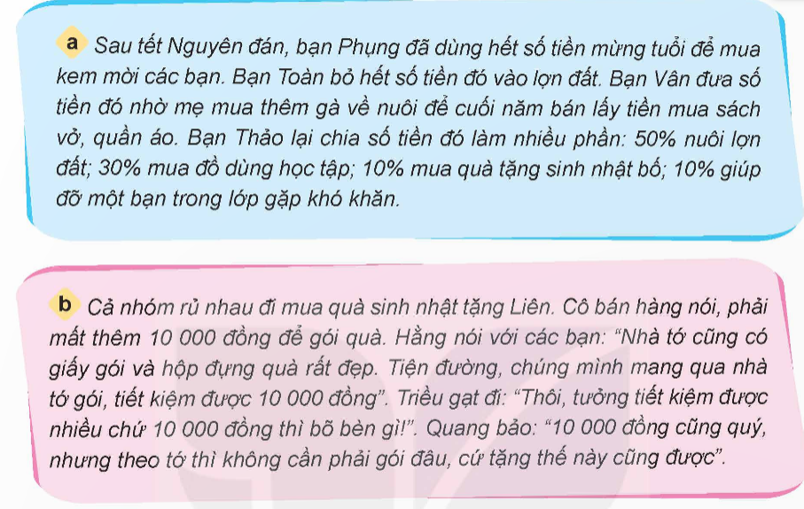
3. Em hãy nhận xét về việc sử dụng tiền của các bạn trong các trường hợp dưới đây:

Slide 3

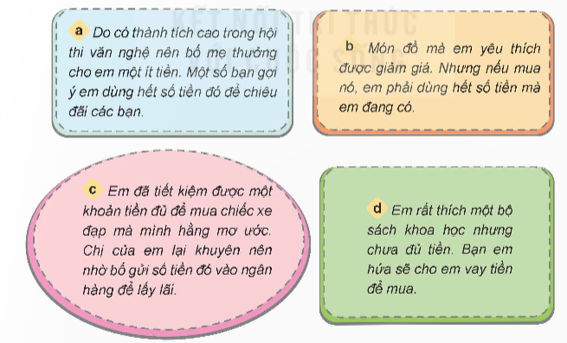
4. Em sẽ làm gì nếu ở trong các tình huống dưới đây:

Slide 4
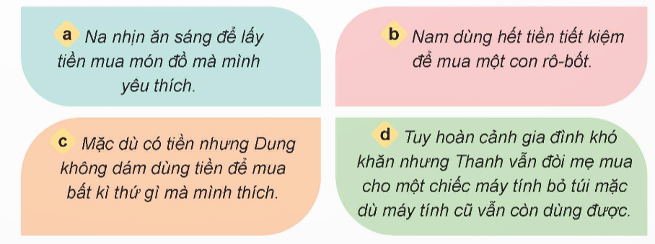
5. Em sẽ khuyên bạn điều gì?

Slide 5


